Slide 1
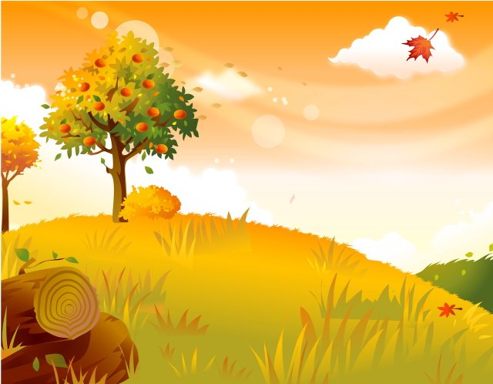
Собираем урожай
Учитель-логопед СП д/с «Солнышко»
ГБОУ СОШ № 2 г. Нефтегорска
Желнова Наталья Леонидовна

Slide 2
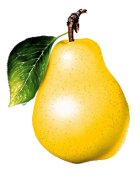
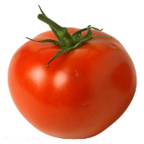

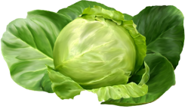
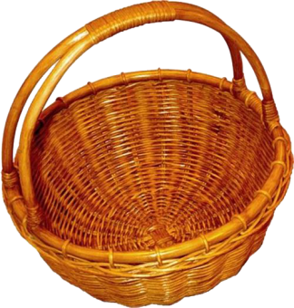
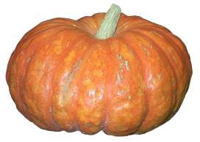
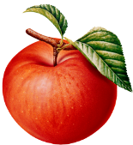
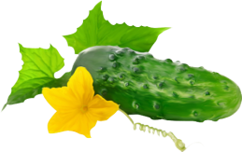
Собери в корзину фрукты

Slide 3
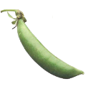

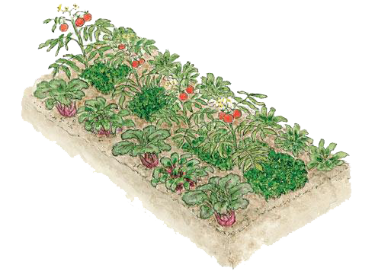
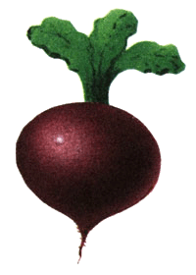

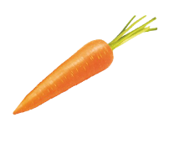

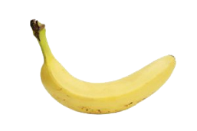
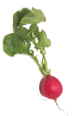
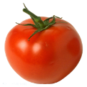
Что растет на грядке?

Slide 4

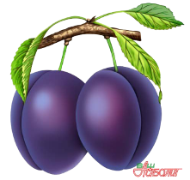




Выбери фрукты и овощи со звуком [С]

Slide 5
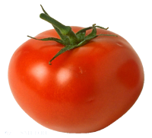






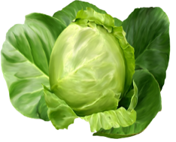
«Четвертый лишний»

Slide 6
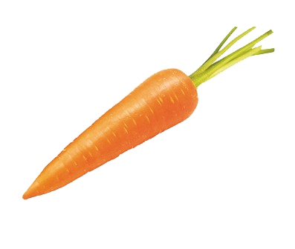

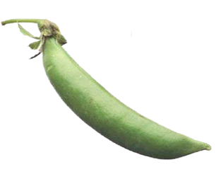

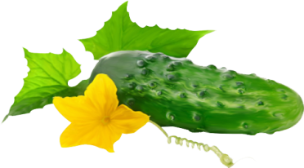
«Назови ласково»

Slide 7
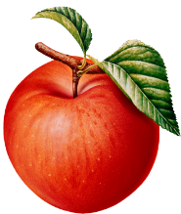
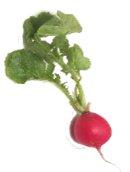


Отгадай загадки
Круглое, румяное,
Я расту на ветке.
Любят меня взрослые,
И маленькие детки.
Щеки красные, нос белый,
В темноте сижу день целый,
А рубашка зелена,
Вся на солнышке она.
Раскололся тесный домик
На две половинки.
И посыпались оттуда
Бусинки-дробинки.
Знают этот фрукт детишки,
Любят есть его мартышки.
Родом он из жарких стран
В тропиках растет ...

Slide 8

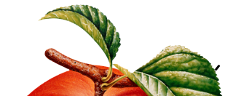
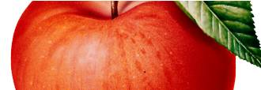
Собери картинку

Slide 9



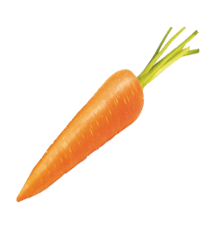

Найди по силуэту

Slide 10


Slide 11
Ссылки на источники
Изображение груша http://im7-tub-ru.yandex.net/i?id=248656478-04-72&n=21
Изображение грядка http://im4-tub-ru.yandex.net/i?id=413475909-44-72&n=21
Изображение огурец http://img.by/i/K9Dhi.jpg
Изображение горох http://im2-tub-ru.yandex.net/i?id=140827525-15-72&n=21
Изображение молодец http://im6-tub-ru.yandex.net/i?id=234391989-46-72&n=21
Изображение слива http://im0-tub-ru.yandex.net/i?id=321891500-62-72&n=21
Изображение банан http://im6-tub-ru.yandex.net/i?id=204677129-53-72&n=21
Изображение редис http://im2-tub-ru.yandex.net/i?id=186103269-08-72&n=21
Контурное изображение груша http://im0-tub-ru.yandex.net/i?id=2458852-44-72&n=21
Контурное изображение яблоко http://im6-tub-ru.yandex.net/i?id=97064835-15-72&n=21
Контурное изображение морковь http://im6-tub-ru.yandex.net/i?id=81981216-36-72&n=21
Изображение тыква http://im2-tub-ru.yandex.net/i?id=298438126-30-72&n=21
Изображение корзина http://im6-tub-ru.yandex.net/i?id=478834941-00-72&n=21
Изображение свекла http://im3-tub-ru.yandex.net/i?id=28642758-54-72&n=21

